Slide 1


GYM ZONE

Slide 2
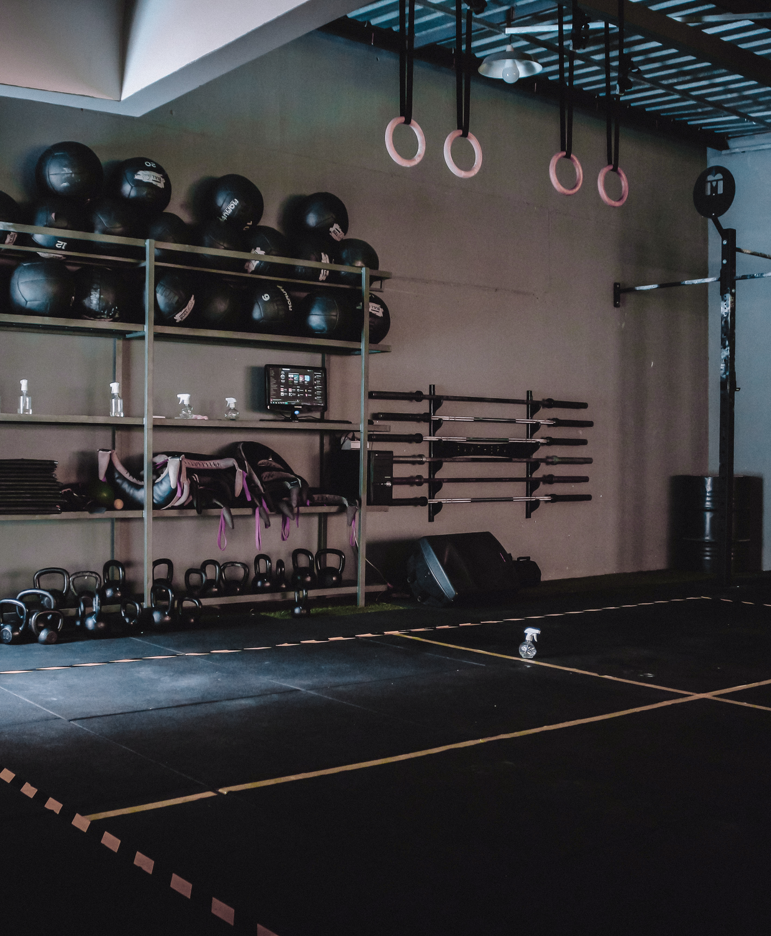

ÍNDICE
INTRODUCCIÓN
TECNOLOGÍAS
FUNCIONALIDADES
MODELO DE DATOS
DEMOSTRACIÓN DE LA APP
MEJORAS

Slide 3
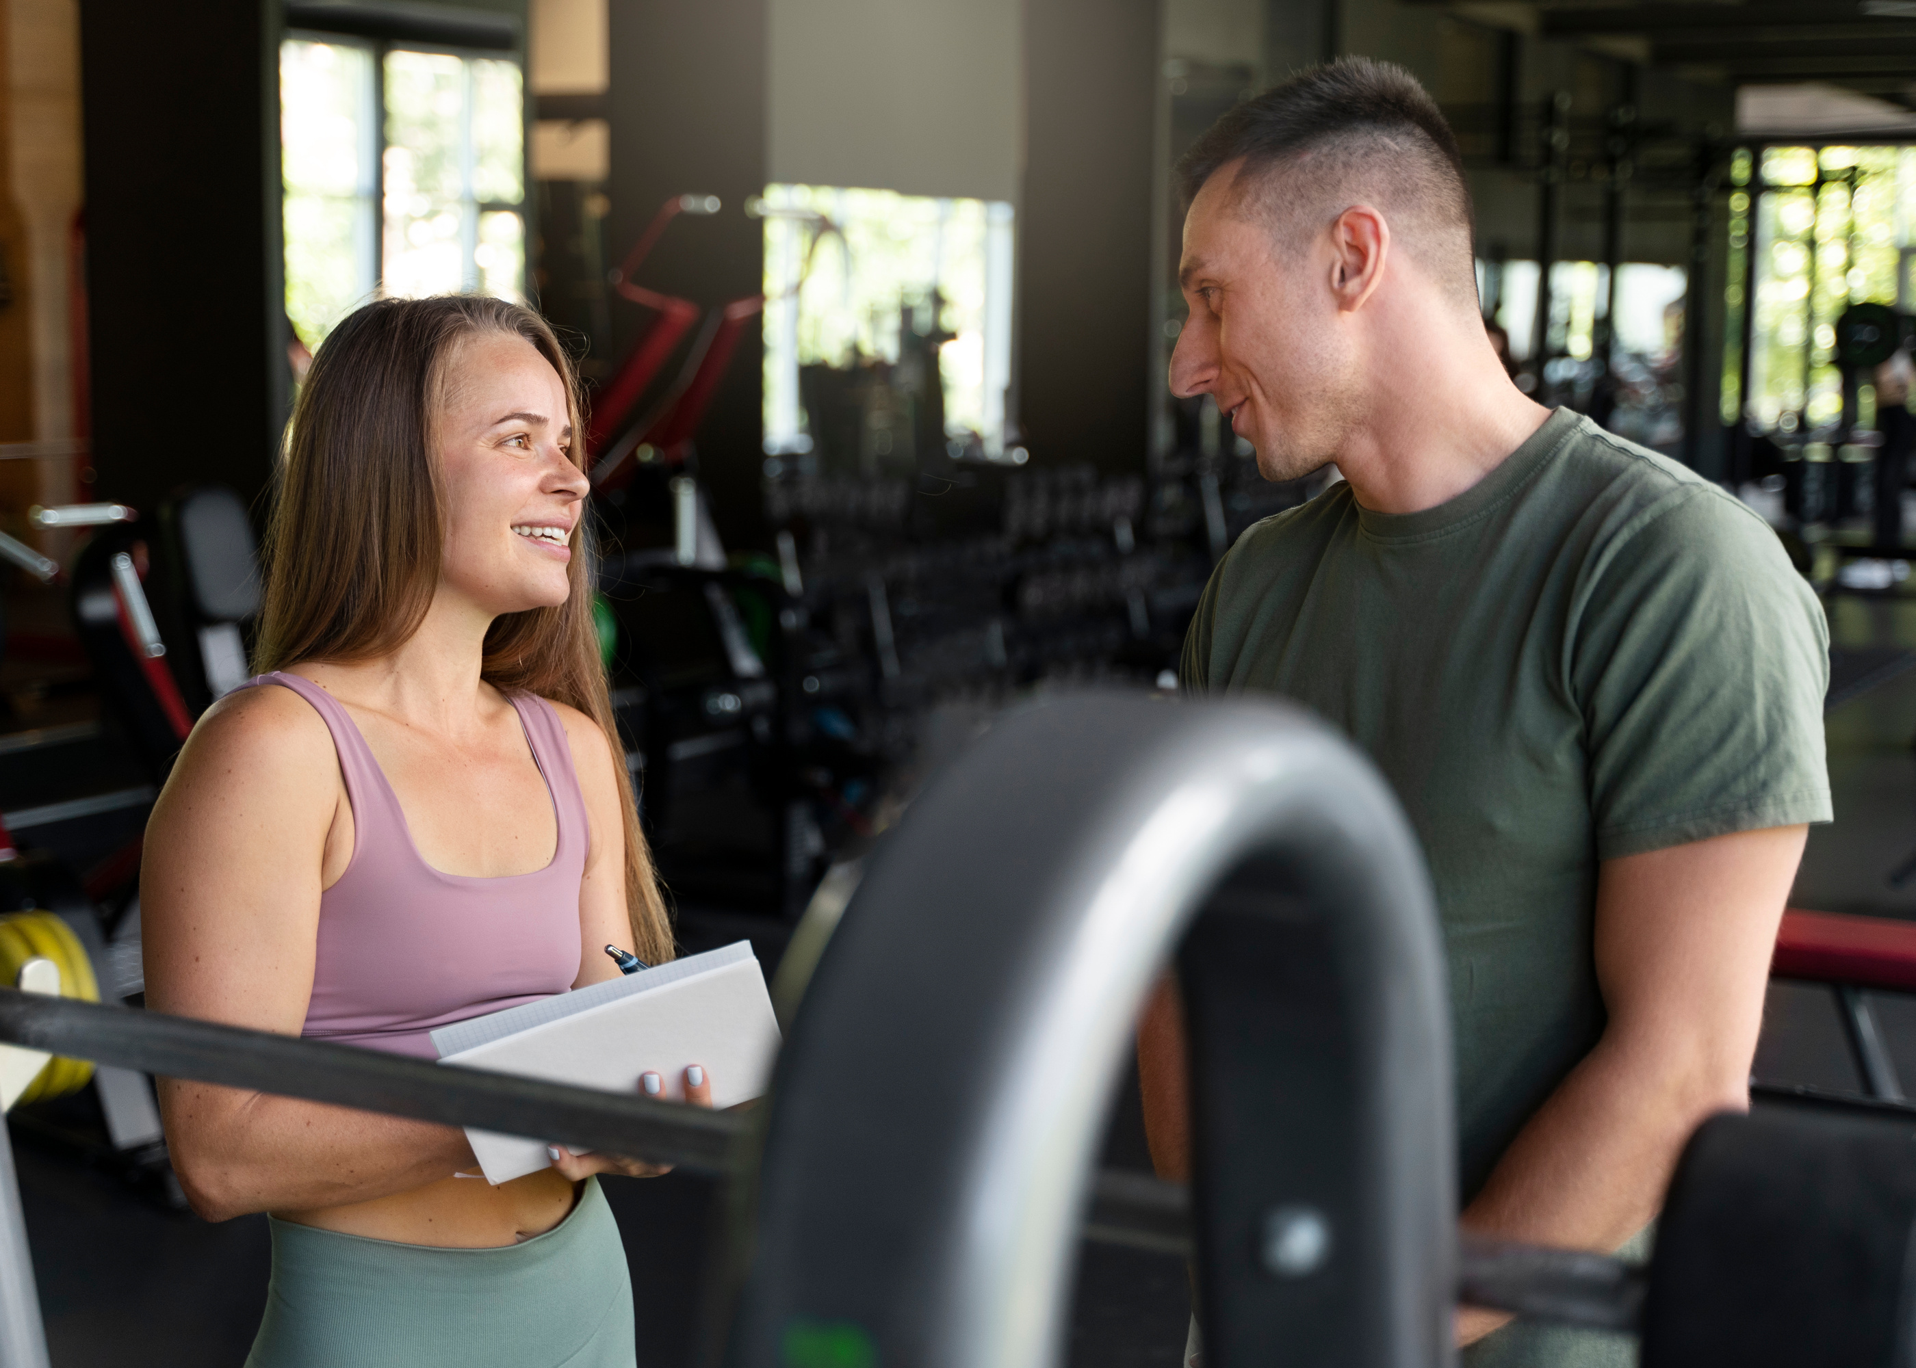
INTRODUCCIÓN
Esta aplicación ofrece una solución integral y detallada que cubre todos los aspectos de la gestión de un gimnasio.
Con su amplia gama de funciones, es muy completa para administrar todas las actividades del establecimiento, haciéndola más efectiva y personalizada que muchas otras aplicaciones disponibles en el mercado.

Slide 4




TECNOLOGÍAS
Java: se utiliza para escribir la lógica del negocio y gestionar la funcionalidad principal de la aplicación de escritorio.
Java Swing: se usa para la creación de interfaces de usuario en aplicaciones de escritorio proporcionando componentes como botones, tablas y formularios.
JDBC: se utiliza para conectar la aplicación con la base de datos MySQL, permitiendo realizar operaciones de CRUD (Crear, Leer, Actualizar, Eliminar) sobre los datos almacenados.
MySQL Connector/J: se usa junto con JDBC para establecer la conexión con la base de datos MySQL, enviar consultas y manejar los resultados. Así, la aplicación puede interactuar con MySQL.

Slide 5
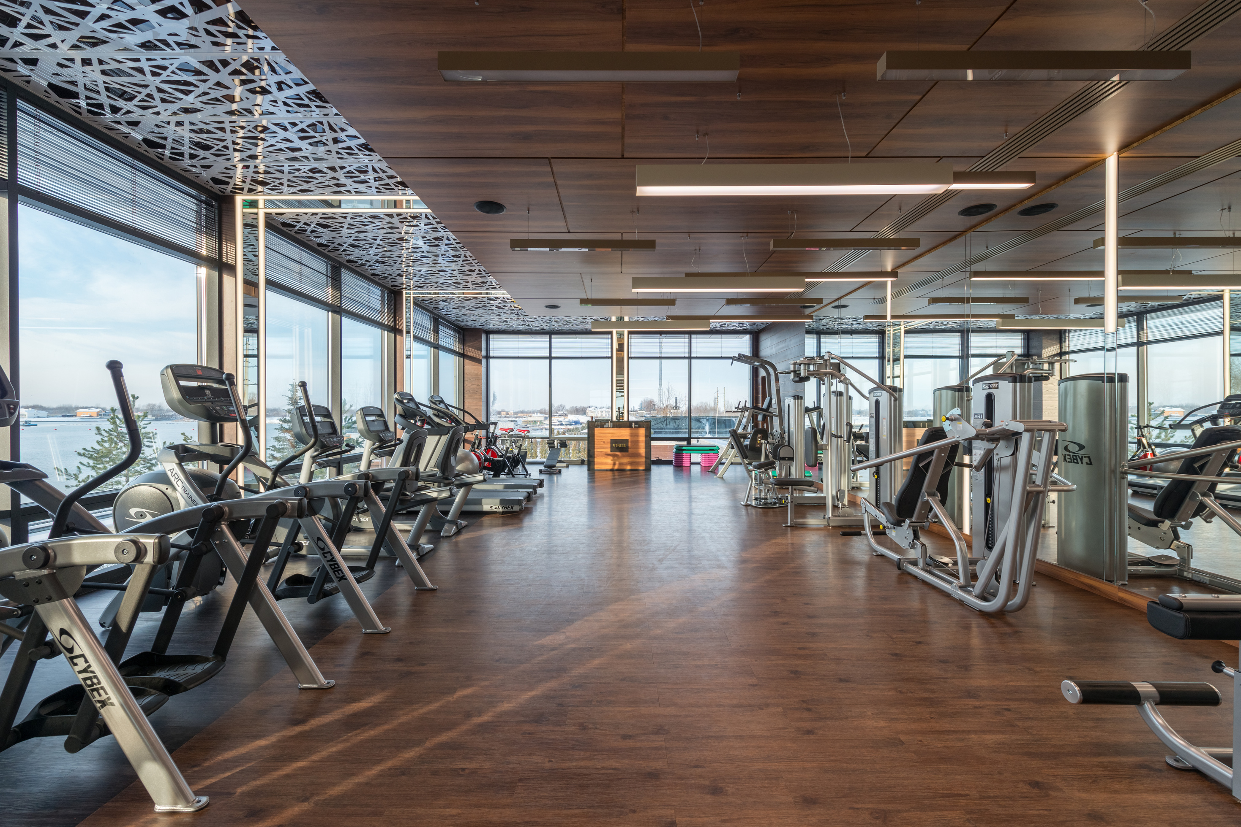

FUNCIONALIDADES GENERALES
Registrar usuario, se registra el usuario con sus respectivos datos requeridos.
Inicio de sesión, el usuario inicia sesión con su DNI, correo electrónico o nombre de usuario y su determinada contraseña.
Gestión de cuenta bancaria, donde podrá registrar su cuenta bancaria, modificar y eliminarla. Además, puede realizar ingreso o retiro del dinero deseado.
Perfil usuario, cualquier usuario puede consultar sus respectivos datos registrados y modificarlos.

Slide 6
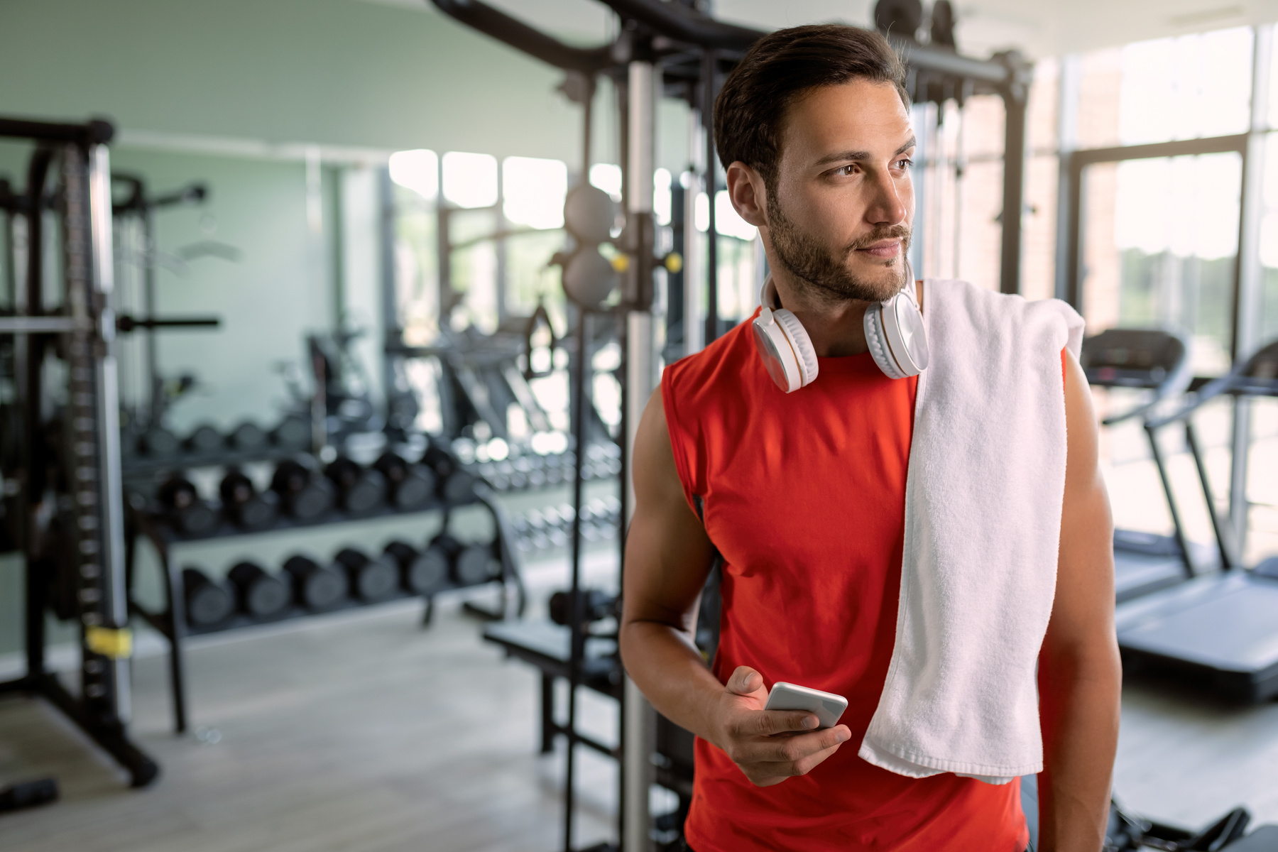
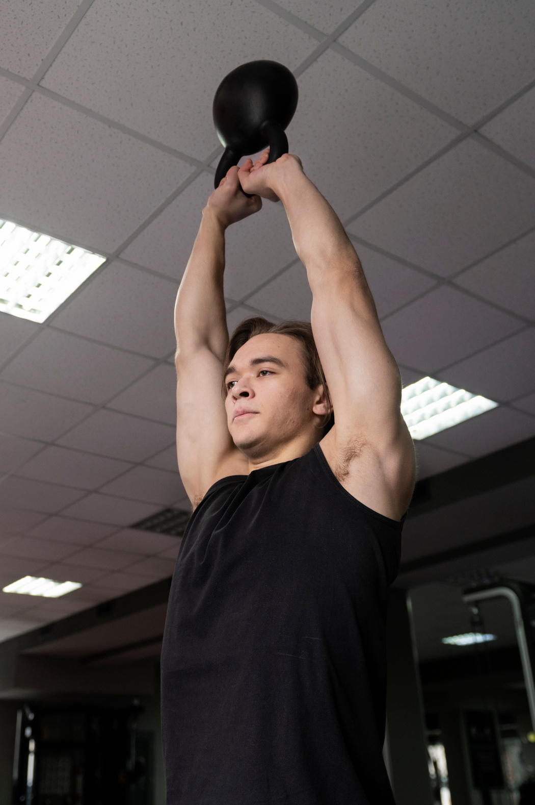
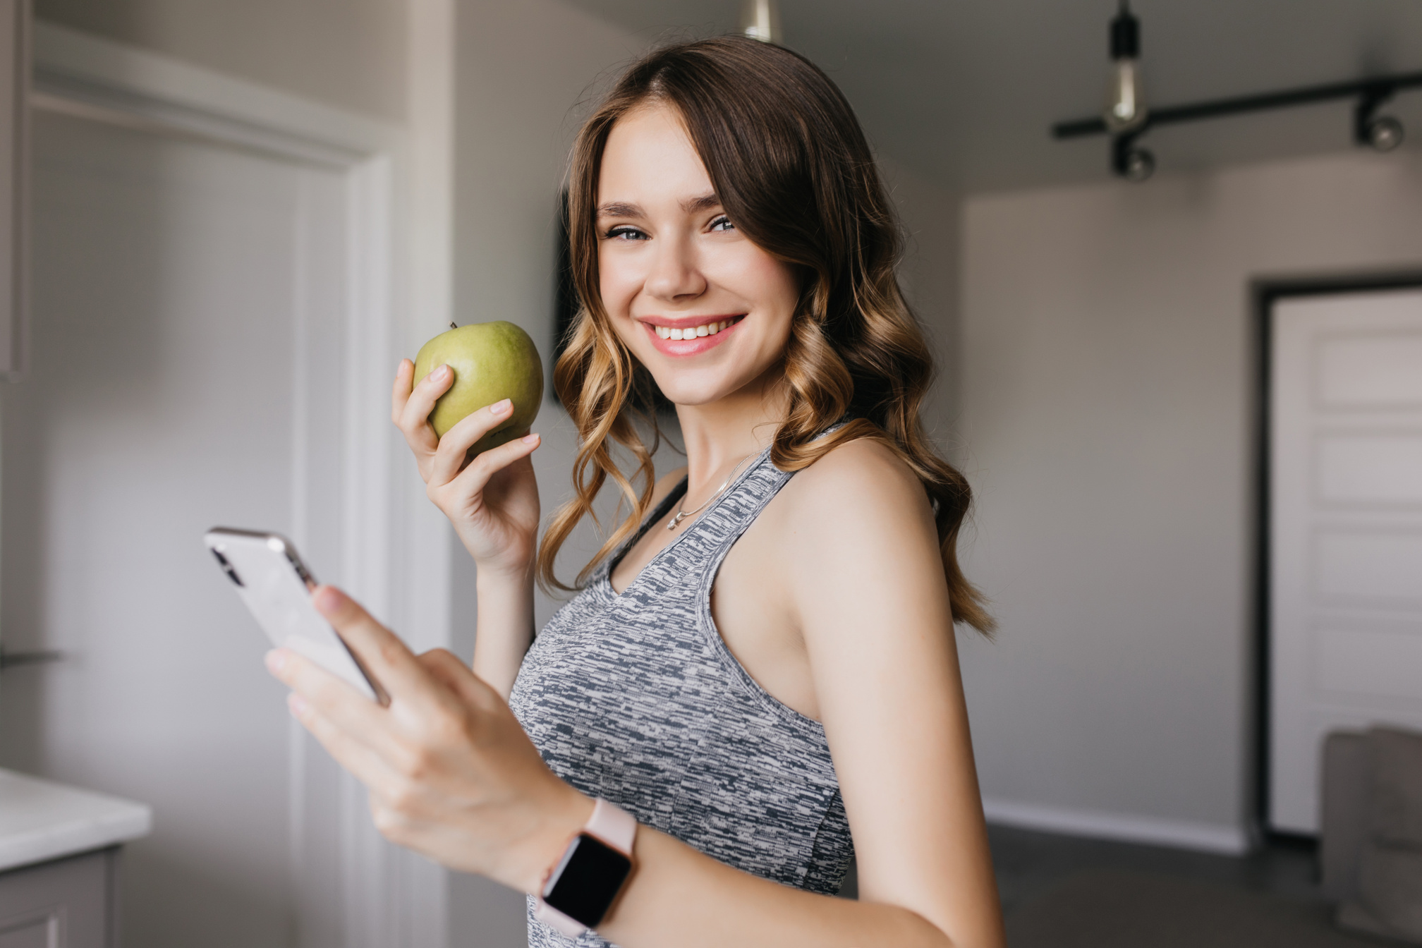
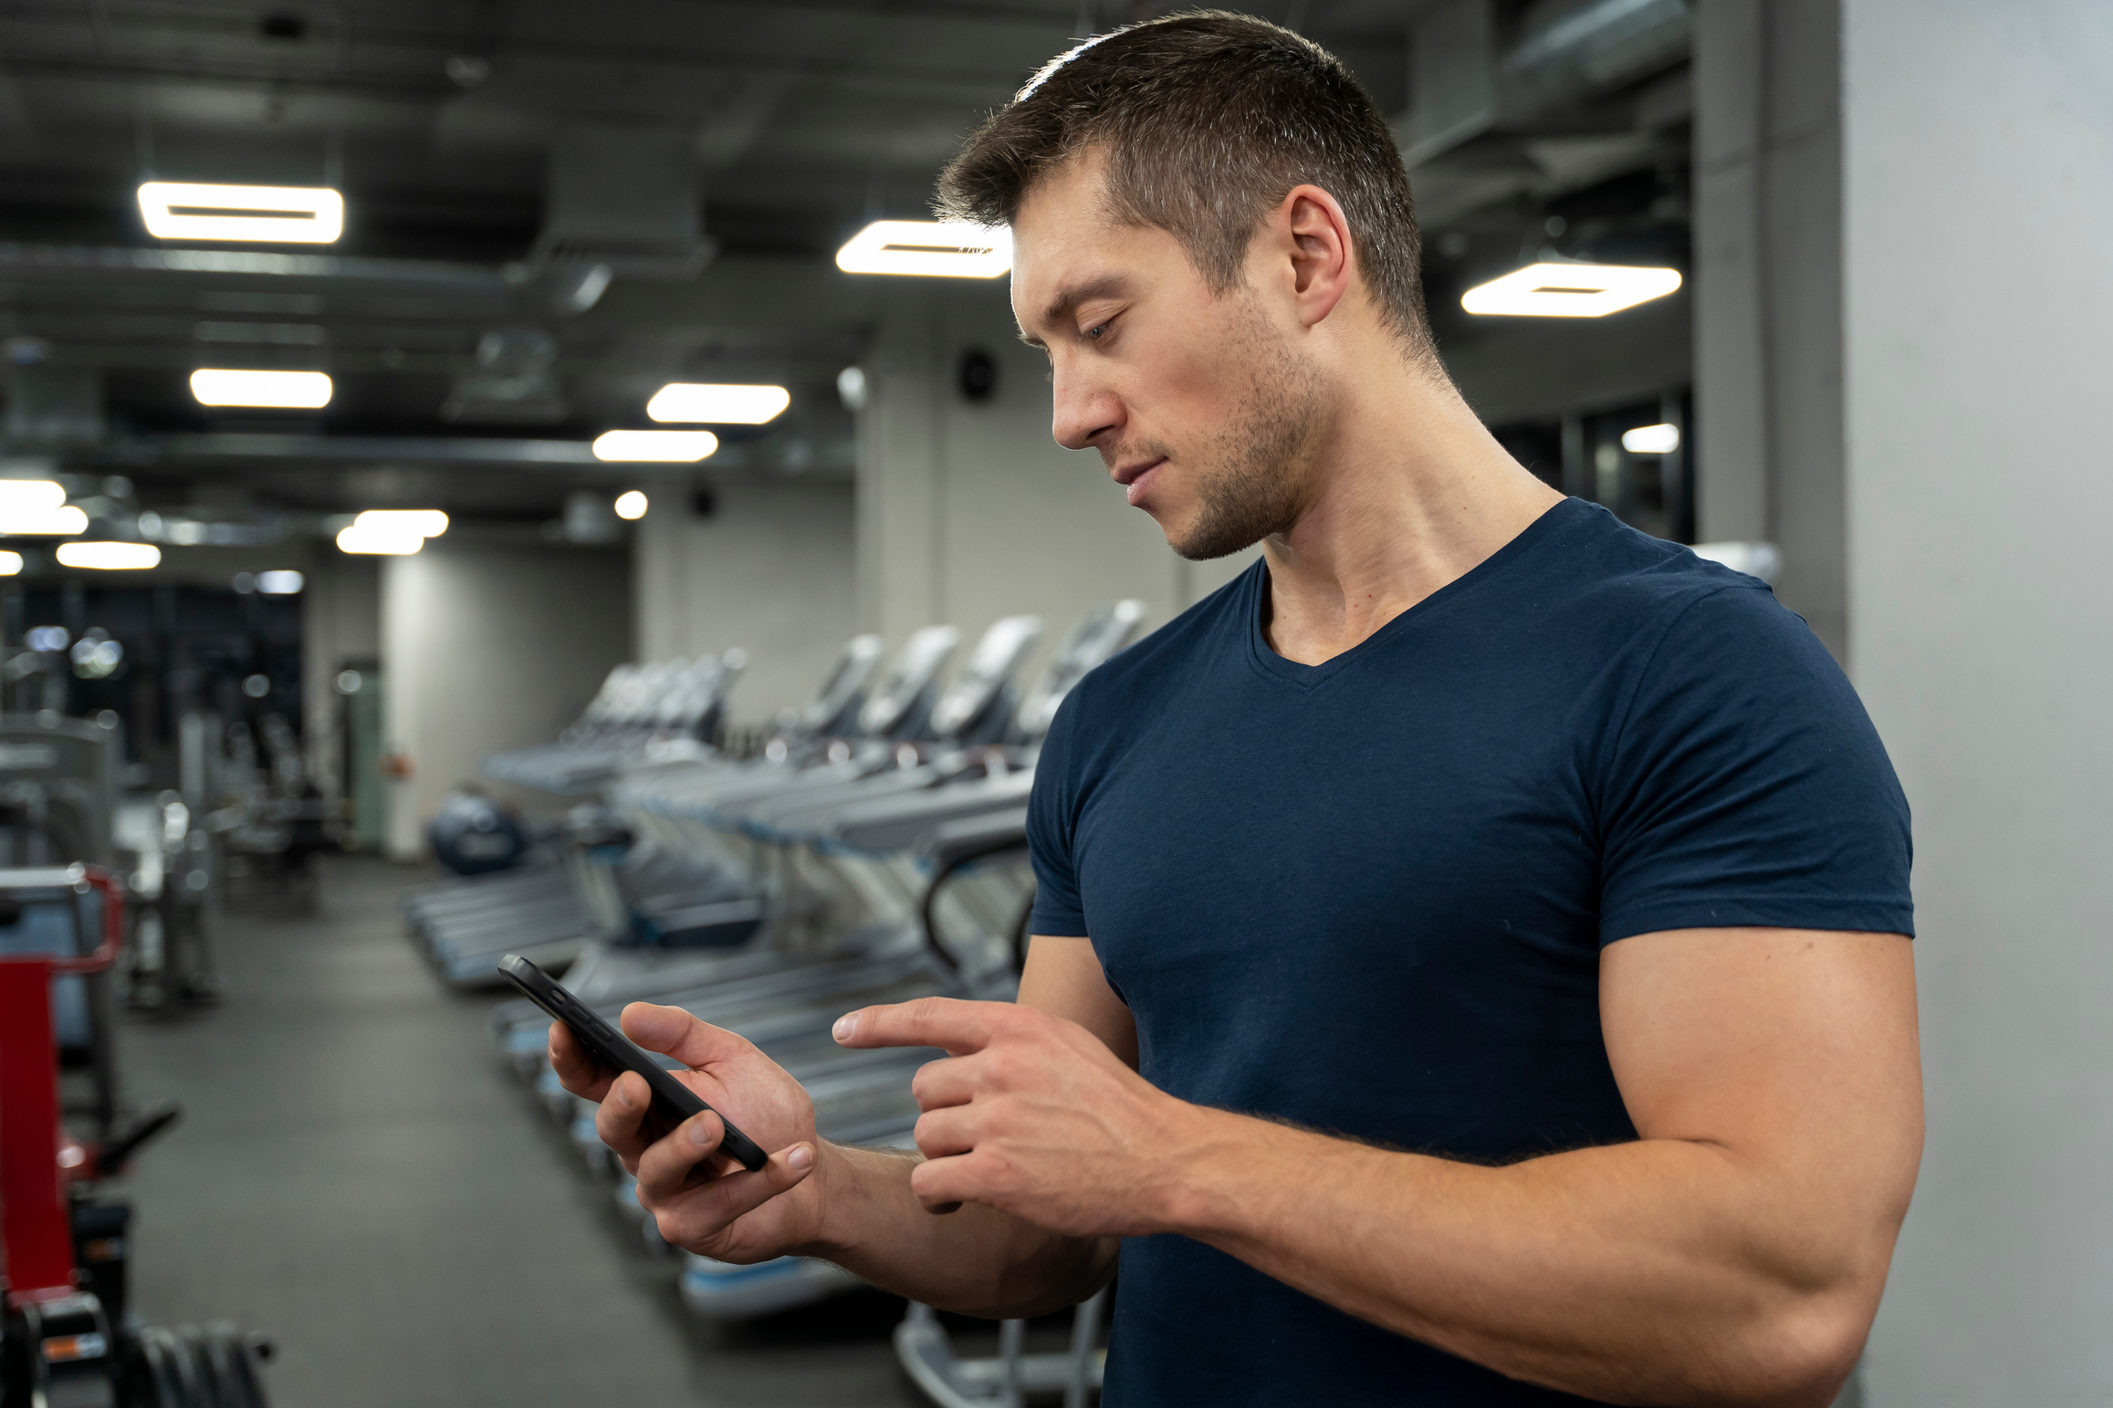
FUNCIONALIDADES DE CADA USUARIO
CLIENTE
MONITOR
NUTRICIONISTA
ADMINISTRADOR
Perfil Cliente, consulta de los datos propios del cliente y puede modificarlos.
Pagos de productos y servicios.
Consultas de la rutina y dieta asignada según su objetivo corporal.
Administrar rutinas, donde podrá crearlas, visualizarlas con sus respectivos ejercicios en cada día.
Además, puede modificarlas y borrarlas.
Administrar dietas, donde podrá crearlas, visualizarlas con sus respectivas comidas y alimentos en cada día.
Además, puede modificarlas y borrarlas.
Gestión de salas, productos, rutinas y servicios.
Además, podrá consultar estos datos, modificarlos y borrarlos.

Slide 7

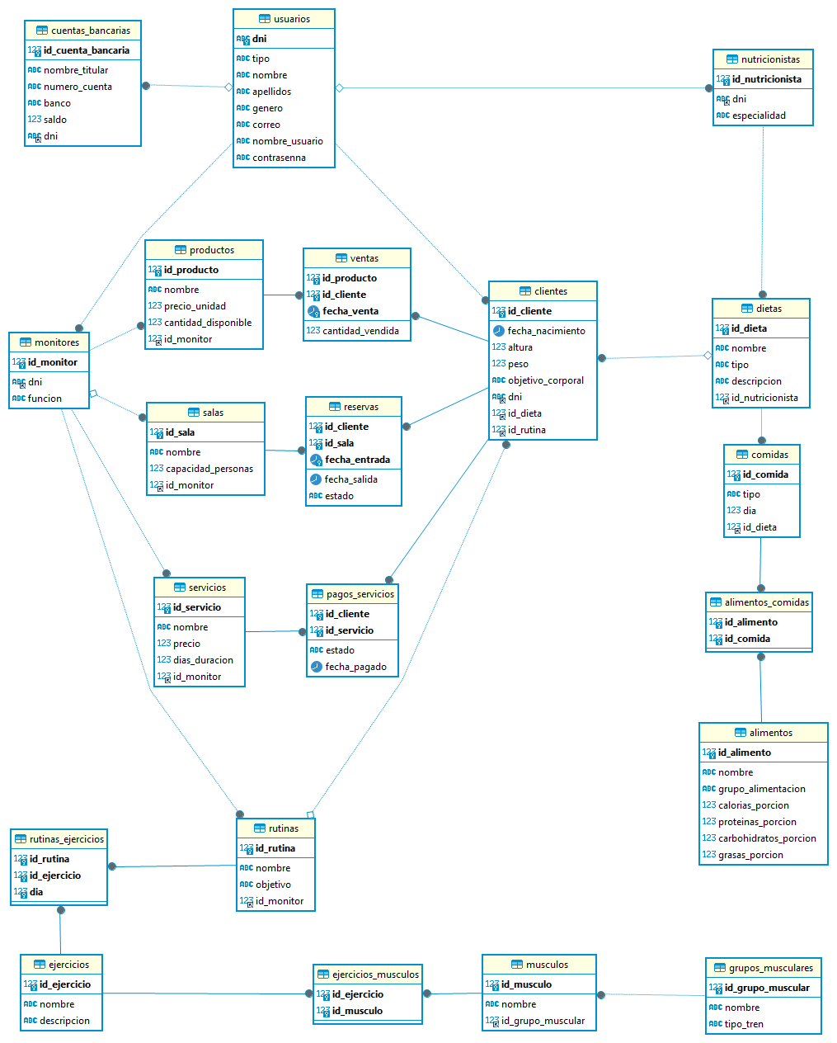
MODELO
DATOS

Slide 8
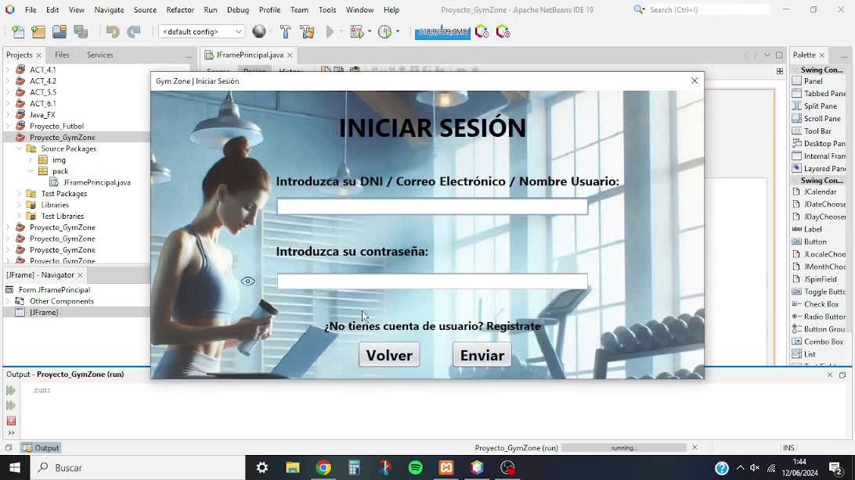
DEMOSTRACIÓN APP / PANTALLAS PRINCIPALES

Slide 9
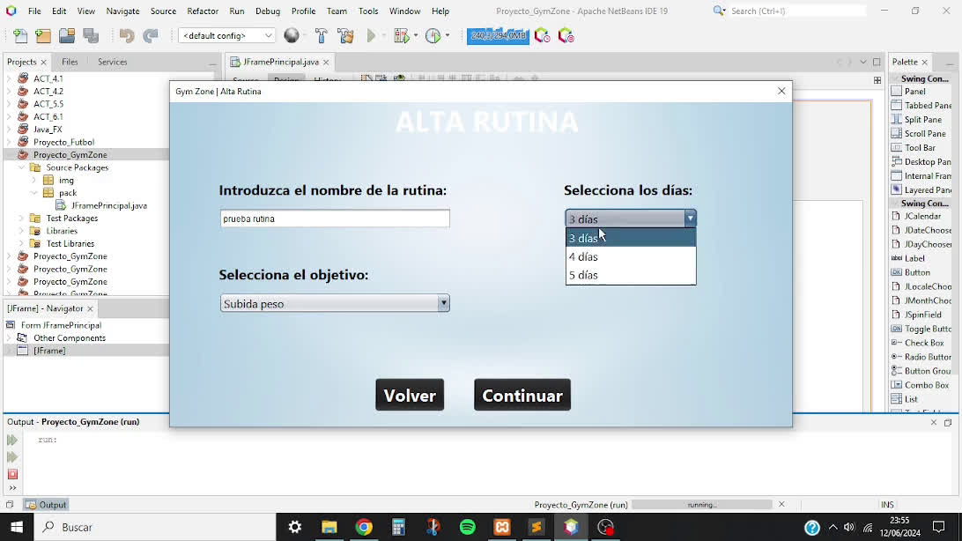
DEMOSTRACIÓN APP / MONITOR

Slide 10
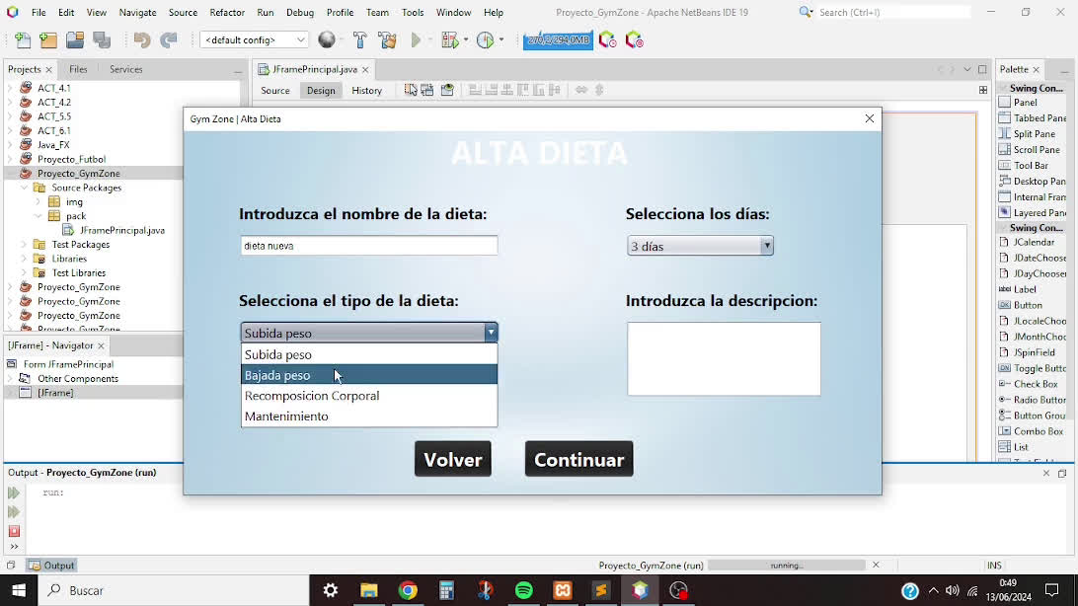
DEMOSTRACIÓN APP / NUTRICIONISTA

Slide 11
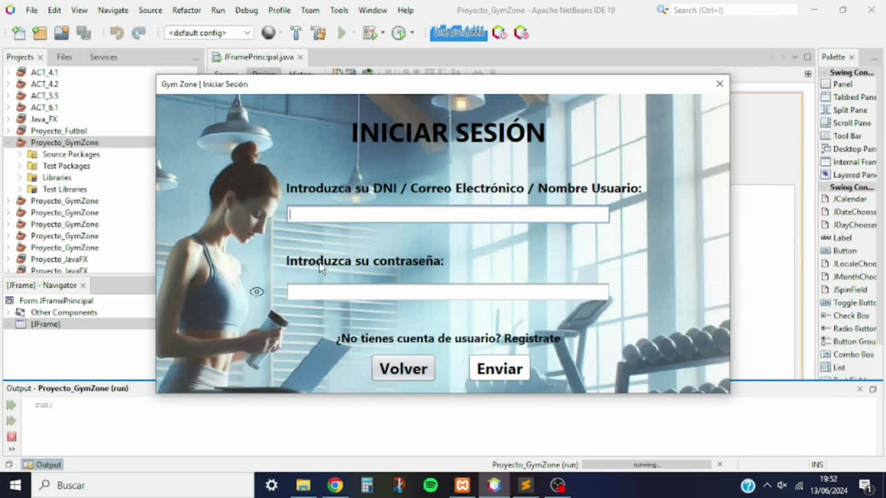
DEMOSTRACIÓN APP / ADMINISTRADOR

Slide 12
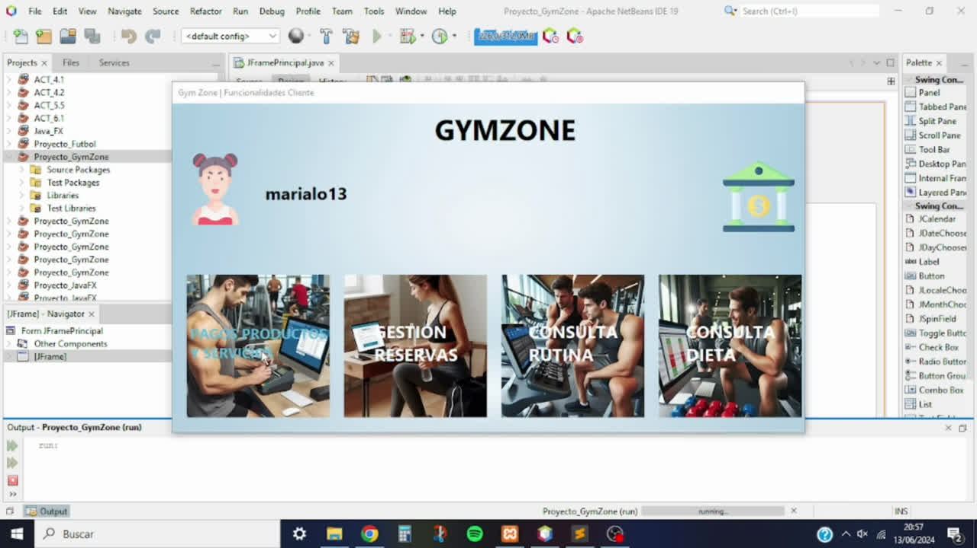
DEMOSTRACIÓN APP / CLIENTE

Slide 13
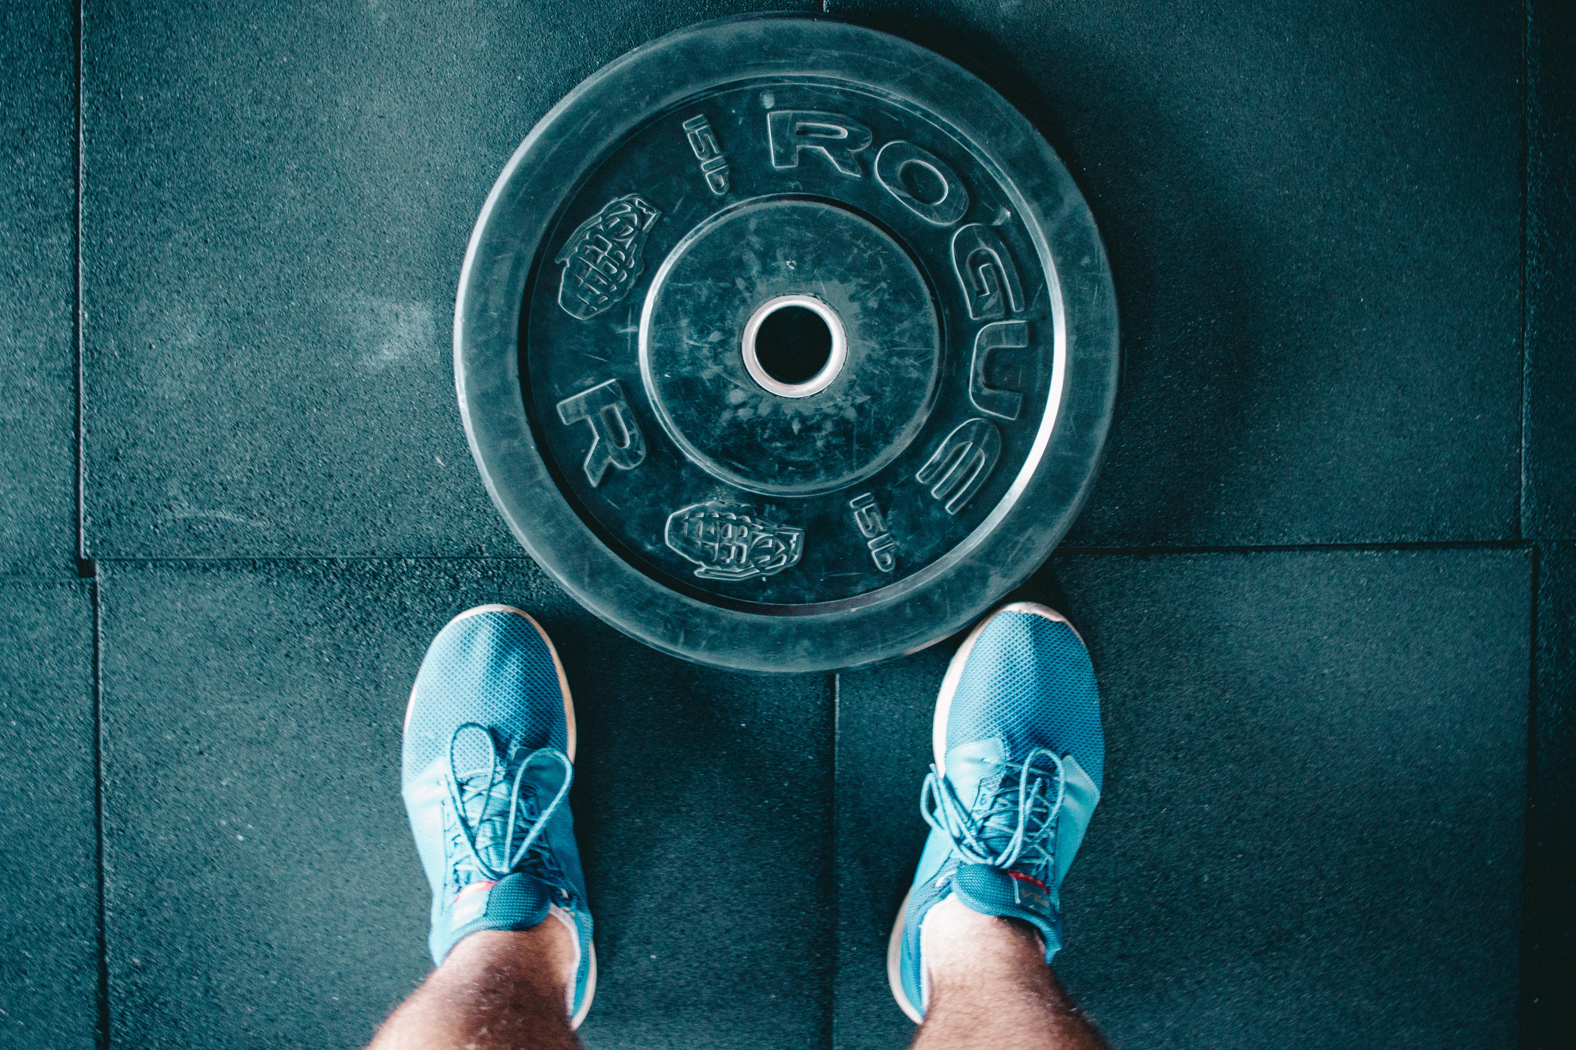
MEJORAS
Añadir una tabla en la base de datos para Equipamientos: almacenará el inventario de pesas y máquinas del gimnasio y su respectivo estado actual. También, se podrá asignar a las diferentes salas disponibles.
Notificaciones por Correo Electrónico: se implementará un sistema de notificaciones por correo electrónico para informar a los clientes sobre sus actividades importantes como reservas, pagos de productos, etc. También, podrá consultar su dieta y rutina que se enviará a su correspondiente correo.
Programa de Recompensas y Fidelización: se crearía un programa de recompensas para incentivar la participación y lealtad de los clientes donde podrán ganar puntos por asistencias, reservas, y compras, donde se podrá canjear por descuentos.

Slide 14

Gracias por su atención

